Slide 1
의뢰인
2022년도 졸업작품 기획발표
Professor. 윤정현
: 사막
2018182021 윤성주
2018184033 최경훈

Slide 2
목차
연구목적
게임소개 및 게임 방법
개발환경
기술적요소 및 중점 연구분야
타 게임과의 비교
개인별 준비 현황 및 역할분담
개발일정
참고문헌

Slide 3
1. 연구목적
DirectX12를 이용한 게임 프로젝트 개발 | 그래픽 기술 구현 능력 향상 | 서버를 이용한 멀티 게임 제작
게임 프레임워크와 DirectX12에 대한 이해도 증진 | 렌더링 파이프라인과 쉐이더에 대한 이해로 그림자 구현 모델에 애니메이션을 적용 | TCP소켓을 이용해 클라이언트와 서버의 동기화

Slide 4
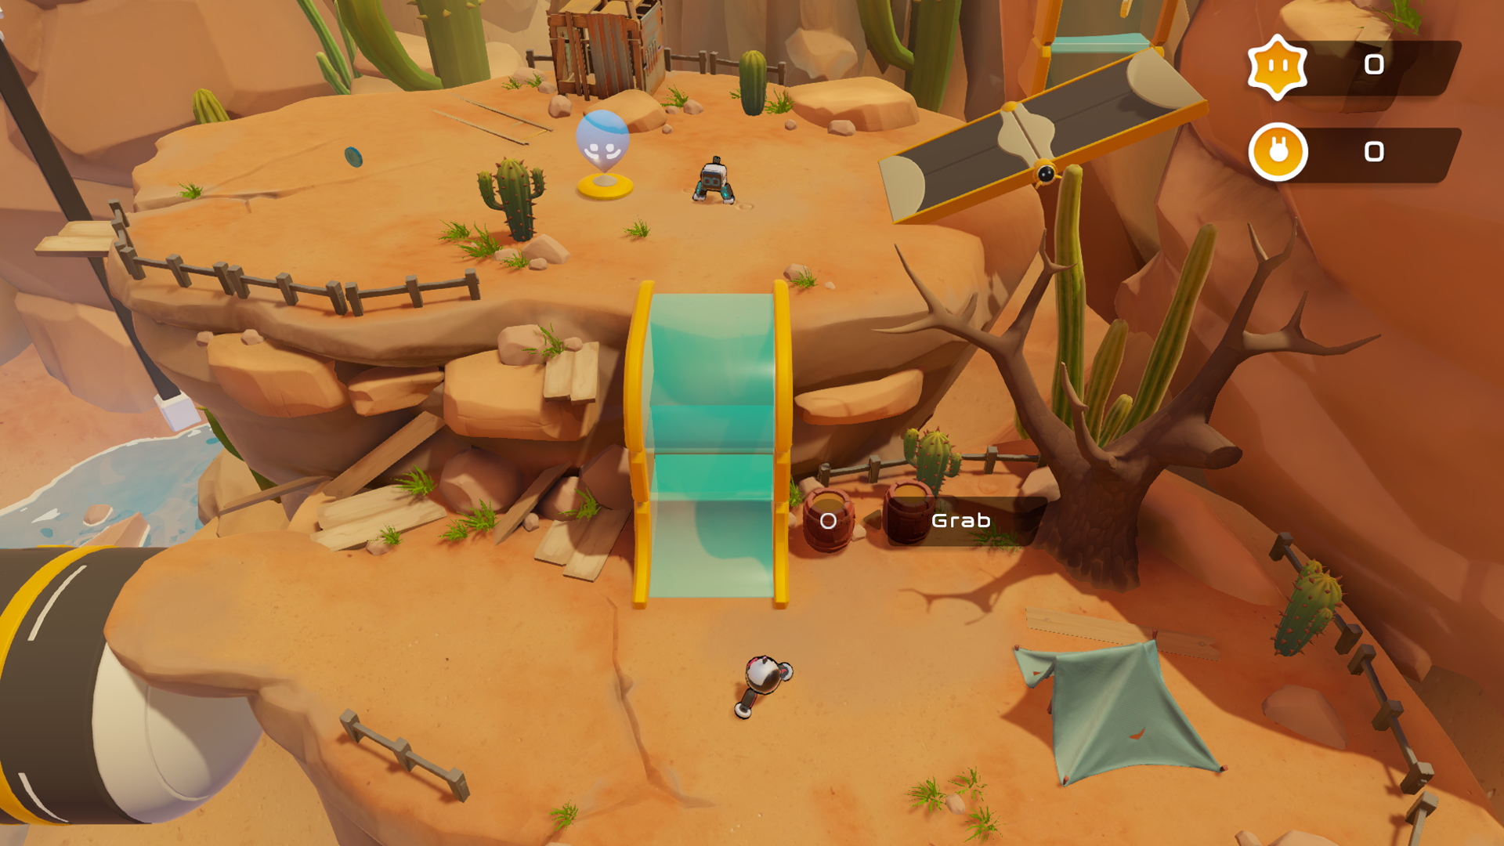
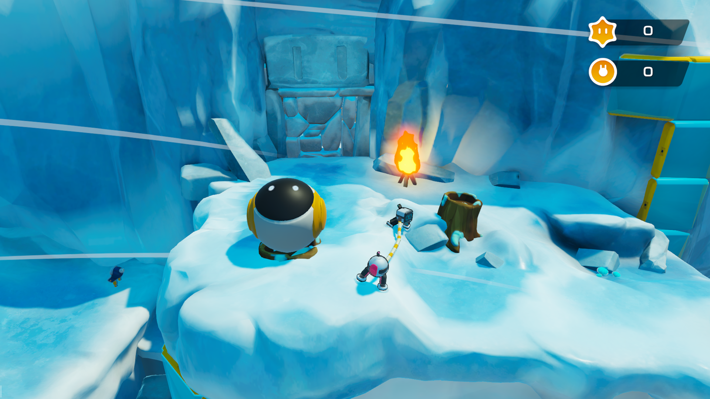
2. 게임소개 및 게임 방법 – 게임 정보
장르 | 어드벤처 (2인 협동 전투)
플랫폼 | PC
시점 | 3인칭
[그림1] 스팀게임 ‘바이페드’

Slide 5
2. 게임소개 및 게임 방법 – 게임 컨셉

Slide 6
2. 게임소개 및 게임 방법 – 게임 흐름도
여기서 게임 방법도 설명 ~하고 ~한다.

Slide 7
2. 게임소개 및 게임 방법 – 게임 월드
직접 그림

Slide 8
2. 게임소개 및 게임 방법 – 플레이어
모델 사용, 세부사항 미정

Slide 9
2. 게임소개 및 게임 방법 – 몬스터 및 건물&자연물

Slide 10
2. 게임소개 및 게임 방법 – 조작법

Slide 11




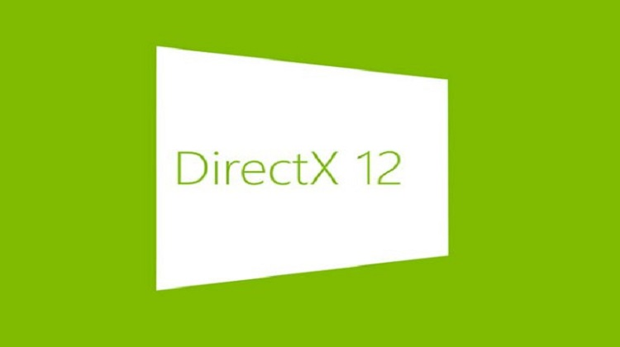

3. 개발환경
Git
Visual Studio 2019
3Ds MAX
Fork
DirectX 12
PhotoShop 2019

Slide 12
4. 기술적요소 및 중점 연구분야
애니메이션 블렌딩 | 그림자
자연스러운 애니메이션 구현 | 사막의 태양 빛에 생기는 그림자 구현
최적화 | 이펙트
오브젝트 인스턴싱 및 컬링 구현 | 피격 및 스킬 이펙트 구현

Slide 13

5. 타 게임과의 비교
비교 게임: 바이페드(Biped)
유사점
2인이 협동하여 스테이지를 클리어하는 방식 유사
차이점 | 그림자
바이페드 | 의뢰인:사막
전투보다는 퍼즐요소가 주된 컨텐츠 | 몬스터와의 전투가 주된 컨텐츠

Slide 14
6. 개인별 준비 현황 및 역할분담
이름 | 역할 | 수강과목
윤성주 | 클라이언트(프레임워크, 애니메이션) 서버 | C, C++ 프로그래밍 STL 3d 게임 프로그래밍1, 3d 게임 프로그래밍2 네트워크 게임 프로그래밍 게임엔진1
최경훈 | 클라이언트(쉐이더) 서버 | C, C++ 프로그래밍 STL 3d 게임 프로그래밍1, 3d 게임 프로그래밍2 네트워크 게임 프로그래밍 게임엔진1, 게임엔진2

Slide 15
7. 개발일정

Slide 16
8. 참고문헌
https://indie.onstove.com/ko/games/127/
https://git-scm.com/downloads/logos
https://commons.wikimedia.org/wiki/File:Photoshop_CC_icon.png
https://visualstudio.microsoft.com/ko/subscriptions/
https://commons.wikimedia.org/wiki/File:Directx-12-logo-100251209-orig.jpg
https://git-fork.com/
https://store.steampowered.com/app/1071870/Biped/?l=koreana

